Slide 1
Společenskovědní modul na FHS UK
Mgr. Magdaléna Šťovíčková Jantulová
1. ročník 2023/2024

Slide 2
Společenské vědy na bakalářském stupni na FHS UK …
ANTROPOLOGIE
SOCIOLOGIE
PSYCHOLOGIE
EKONOMIE

Slide 3
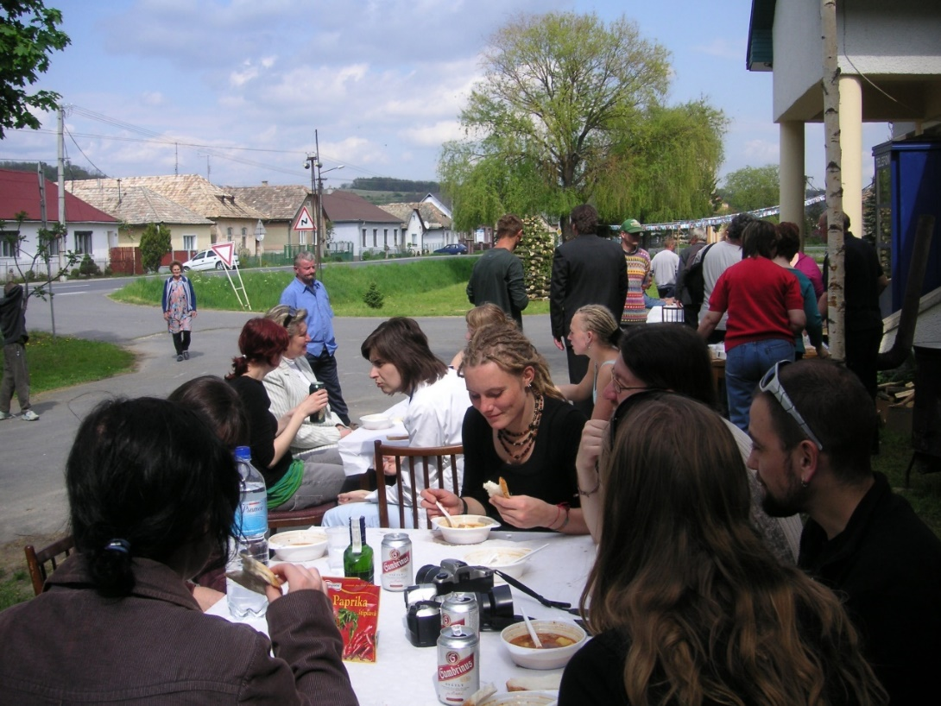
Sociokulturní antropologie https://fhs.cuni.cz/FHS-2496.html
Urbánní a rurální antropologie
Náboženství
Příbuzenství
Etnicita
Identita
Paměť
Marginalizace a sociální vyloučení
Globalizace
Tělo, gender
Subkulturní studia…
Etnomuzikologie

Slide 4
Sociologie https://fhs.cuni.cz/FHS-2497.html
Sociální nerovnosti
Sociologie životního prostředí
Sociologie rodiny
Sociologie sportu
Sociologie vědění a institucí
Studia občanské společnosti
Genderová studia
Kvantitativní a kvalitativní metody emp. výzkumu
Ekonomie veřejného sektoru

Slide 5
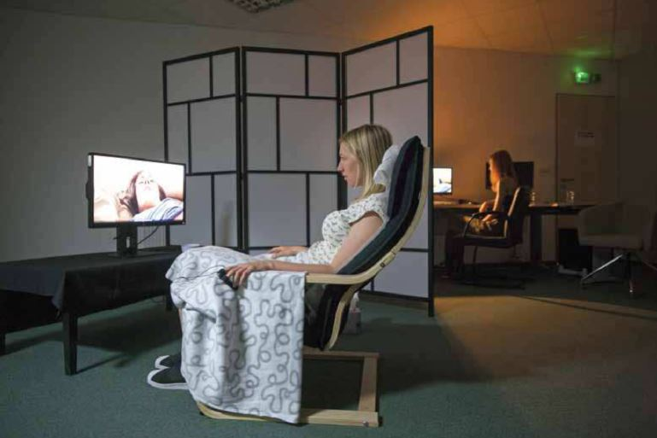
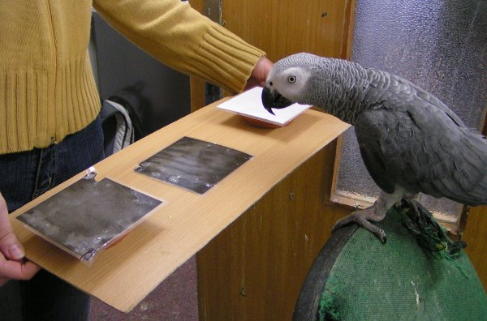
Psychologie a věda o životě https://fhs.cuni.cz/FHS-2495.html
Sociální psychologie
Vývojová psychologie
Evoluční psychologie
Psychologie osobnosti
Mezikulturní psychologie
Psychofyziologie a neuropsychologie

Slide 6
Studijní plán Studia humanitní vzdělanosti, prezenční forma

Slide 7
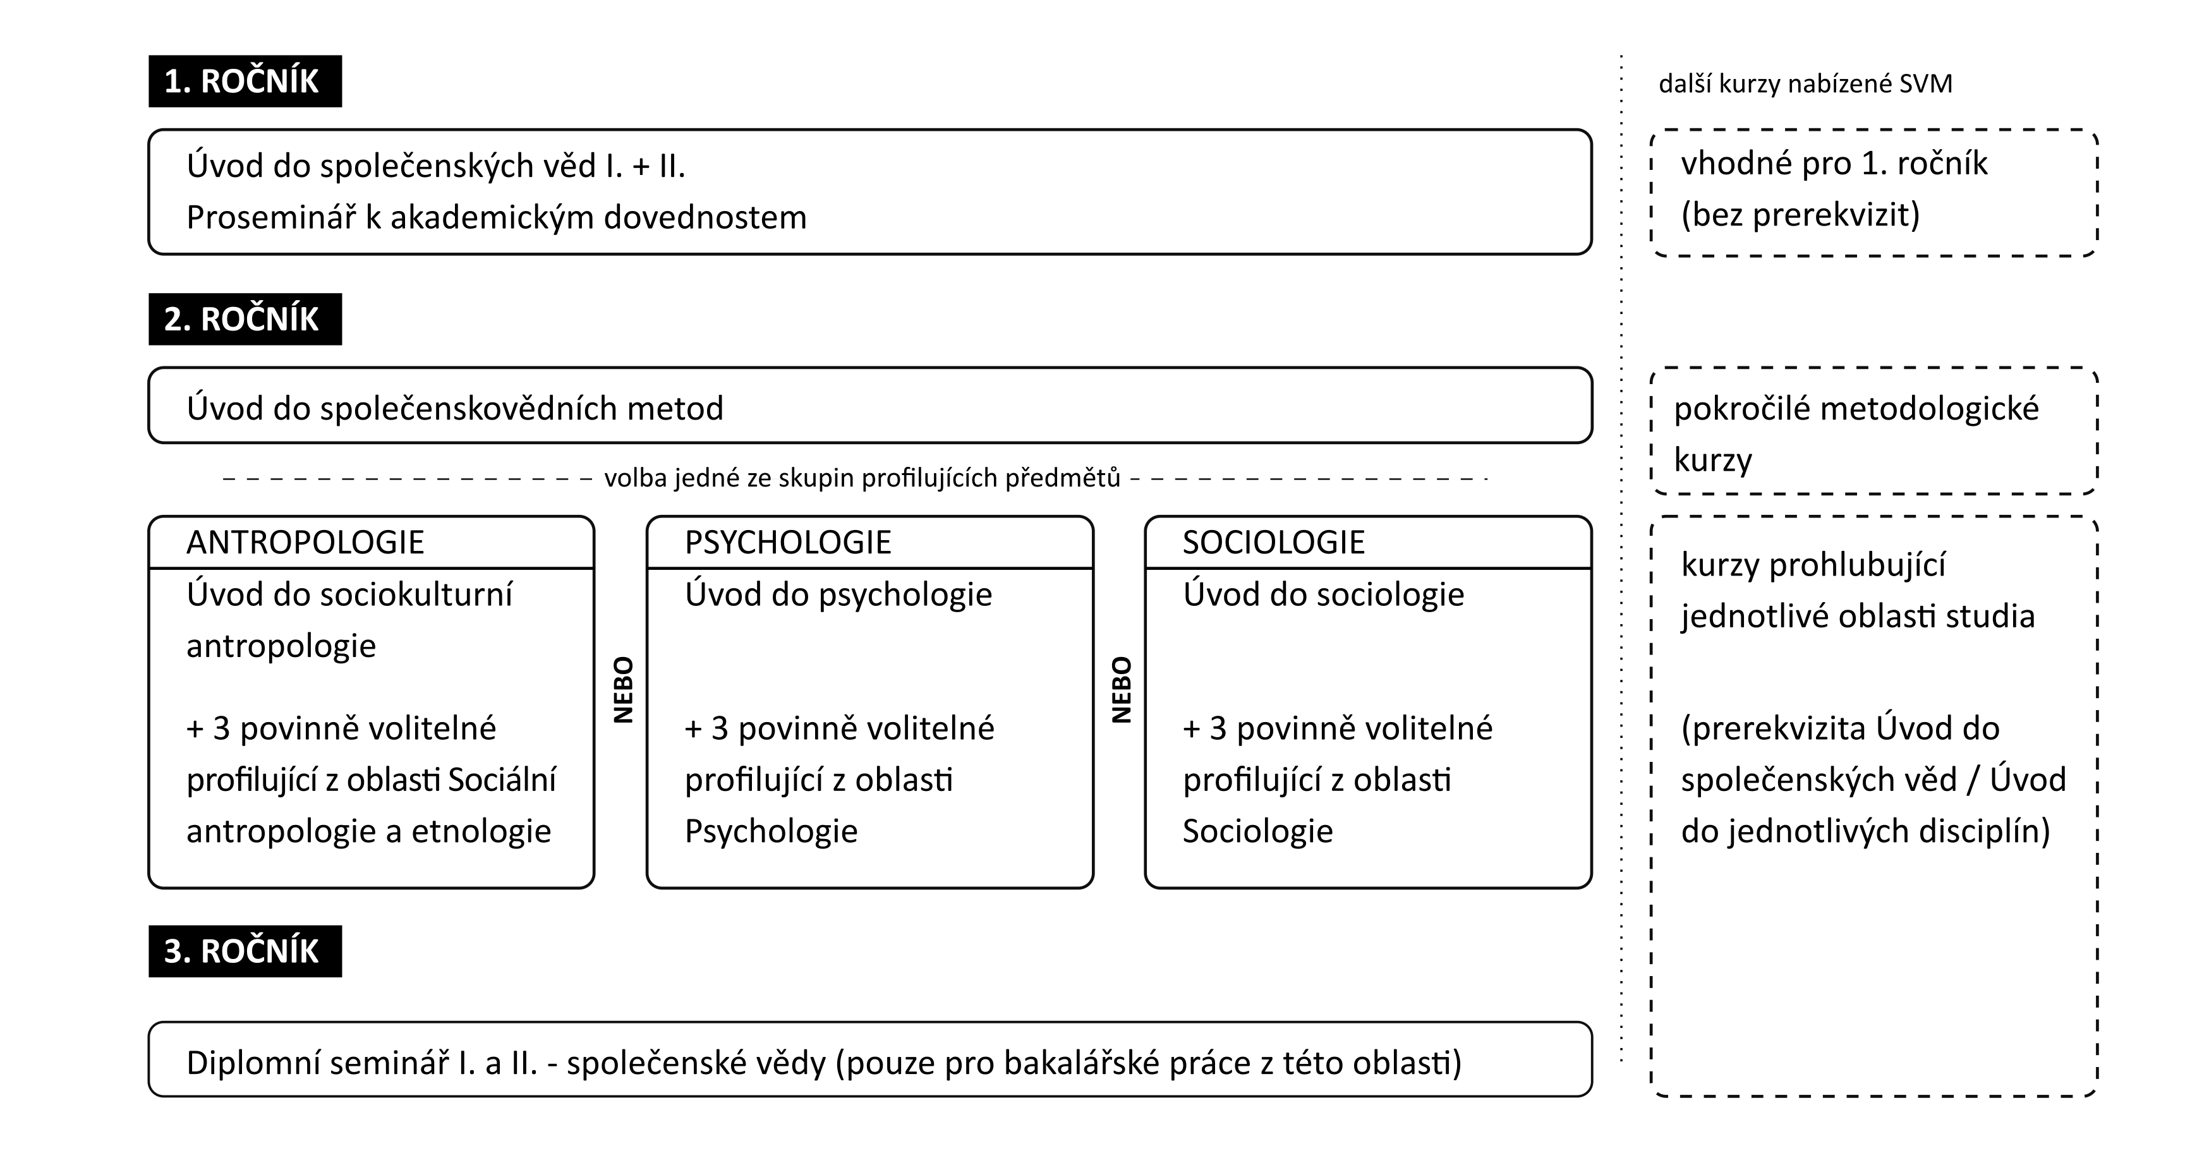

Slide 8
1. ročník, ZS/LS Kurz: Úvod do společenských věd I. + II.
Zimní semestr
1. blok (2-5) | představení společenskovědních disciplín na FHS
- průběžný test -
2. blok (6-10) | povaha a předmět společenských věd
- zápočtový test -
Letní semestr
3. blok (1-13) | hlavní teoretické přístupy, současné přístupy v sociálních vědách
- závěrečný test 3.1.2024
Notes:
Kurz přináší široký teoretický základ pro studium společenských věd. První část kurzu vymezuje povahu a předmět společenských věd, jejich strukturu, pozici a epistemologii. V druhé části kurzu jsou představeny hlavní teoretické přístupy, které vymezují paradigmatickou různorodost napříč různými společenskovědními obory.
Druhá část uvedení do studia společenských věd navazuje na první semestr věnovaný klíčovým otázkám filosofie společenských věd. Letní semestr je věnován základním teoretickým přístupům, které utvářejí oborovou a paradigmatickou různorodost společenskovědních disciplín. Studenti se v kurzu obeznámí s různými východisky, které jsou ve společenských vědách využívány pro přístup k předmětu studia.

Slide 9
1. ročník, LS Kurz: Proseminář k akademickým dovednostem
seminář pro cca 25 studujících … oborové profilace
Cíle:
osvojení si základních dovedností práce s odbornou literaturou
hledání zdrojů a posouzení jejich relevance k vybranému tématu
čtení od odborných textů
tvorba a užívání citací a parafrází, atd.
strategie tvorby vlastního textu s parametry akademického textu (publikační etika, akademické psaní, prezentace).

Slide 10
Předměty vhodné pro 1. ročník – ZS 2023 (povinně volitelné kurzy)
Seminář kontrolované četby – Geerz: Interpretace kultur 21.10.2023
Hra. Sada. Zápas. Sport v interdisciplinární perspektivě SG Veselský, M.
Současný Blízký východ. Vybrané problémy očima sociologie SG Černý, K.
Sociologie nerůstu SG Novák, A.
Nativní severní Amerika I. ANT Heřmanský, M.
Úvod do medicínské antropologie. Kultura, zdraví a nemoc ANT Klepal, J.
Hudba a gender ANT Poděbradský O.
Balkán v antropologické perspektivě ANT Jakoubková Budilová
Západní umělecká hudba II. ANT Kaspřík, A.
Srovnávací psychologie PSYCHO Lindová, J.
Praktikum ze srovnávací psychologie PSYCHO Lindová, J.
Mentoring pro děti a dospívající PSYCHO Brumovská, T.
Primatologie - člověk a jeho nejbližší příbuzní PSYCHO Valentová, K.
Krize jako příležitost I. SG+ANT Rynda, I.
Budoucnost demokracie SG+ANT Rynda, I.

Slide 12
2. ročník, ZS Kurz: Úvod do společenskovědních metod (ZS)
Přednáškový cyklus seznamuje studující se základními metodologickými koncepty, terminologií a postupy v sociokulturní antropologii, psychologii a sociologii.
… vhled do toho, jakým způsobem se společenskovědní výzkum provádí, jaký typ znalostí může přinést

Slide 13
2. ročník, ZS Kurzy: Úvody do sociologie/antropologie/psychologie
Studující si volí jeden z „Úvodů“
… na „Úvod“ je navázána:
volba tzv. profilových povinně volitelných předmětů
+
státní zkouška Společenské vědy v interdisciplinární perspektivě
Pozn. výběr jedné disciplíny nevylučuje absolvování kurzů z disciplíny jiné …. když si studující vybere jednu disciplínu, např. Sociologii, může absolvovat kurzy i z jiné oblasti např. antropologie, psychologie

Slide 14
2. ročník … profilující předměty https://bakalar.fhs.cuni.cz/SHV-200.html
Úvod do sociokulturní antropologie
Migrace a postmigrační procesy
Romové a diskurz marginalizace
Subkultury mládeže
Mimoevropské hudební kultury I.
Mimoevropské hudební kultury II.
Cesty k postmoderní antropologii
Politiky paměti
Hudba židovských komunit
Klasikové sociokulturní antropologie
Politiky identit
Antropologie a prostor
Antropologie náboženství
Antropologie příbuzenství
Město ve 21. století
Úvod do sociologie
Významní představitelé sociologického myšlení
Moderní společnosti a sociologické teorie
Sociologie institucí
Sociologie vědění
Sociální nerovnosti
Sociologie spotřeby
Skupiny, organizace a sociální změna: vybraná témata ze sociologie organizace
Sociologie konfliktu
Sociologie životního prostředí
Gender a společnost
Sociologie občanské společnosti
Sociologie rodiny
Ekonomická teorie v kontextech
Úvod do psychologie
Vývojová psychologie
Psychologie celoživotního vývoje
Psychologie osobnosti
Evoluční psychologie
Sociální psychologie
Vědeckovýzkumná propedeutika v psychologii
Psychofyziologie a neuropsychologie

Slide 15
Státní závěrečná zkouška Společenské vědy v interdisciplinární perspektivě
Úvod do společenských věd (1. ročník, ZS/LS)
+ Úvod do společenskovědních metod (2. ročník, ZS)
+ Úvod do předmětné disciplíny (2. ročník, ZS)
+ min. 3 profilové předměty v oblasti vázané na „Úvod“ do předmětné disciplíny (od 2. ročníku dále)
16 kreditů
Každý studující si v rámci studijního plánu volí své vlastní kurikulum – Pro státní zkoušku jsou vypsány okruhy, které odpovídají výuce povinných a profilujících povinně-volitelných předmětů.
Studující si z těchto okruhů při zápisu ke státní zkoušce vybírá osm okruhů, z nichž chce být zkoušen.
Další informace: https://bakalar.fhs.cuni.cz/SHV-402.html, https://bakalar.fhs.cuni.cz/SHV-128.html

Slide 16
Diplomový seminář, 3. ročník (ZS) + Bakalářská práce ze sociologie/antropologie/psychologie
Chci psát bakalářskou práci ze společenských věd?
… zapíši si ve 3 ročníku Diplomový seminář ze sociologie/antropolog/ psychologie
Pozn. přijetí na diplomový seminář probíhá na základě motivačního dopisu během září, kde studující dokládají zájem o obor v podobě absolvovaných kurzů a případně dalších studentských aktivit

Slide 17
Navazující magisterské studium na FHS UK (společenské vědy)
Antropologická studia
Genderová studia
Historická sociologie
Sociální a kulturní ekologie
Studia občanského sektoru
Teoreticko-výzkumná psychologie

Slide 18
Další informace
Společenskovědní modul: Informace o studiu
https://bakalar.fhs.cuni.cz/SHV-402.html
Studijní plán
https://fhs.cuni.cz/FHS-2671.html
Přehled povinně volitelných kurzů
https://bakalar.fhs.cuni.cz/SHV-200.html

